Slide 1
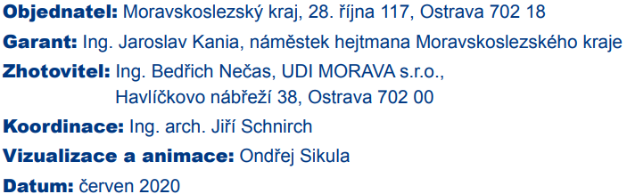
Rozvojová studie rozšířeného zájmového území Mošnov
Jiří Schnirch
3.9.2020

Slide 2
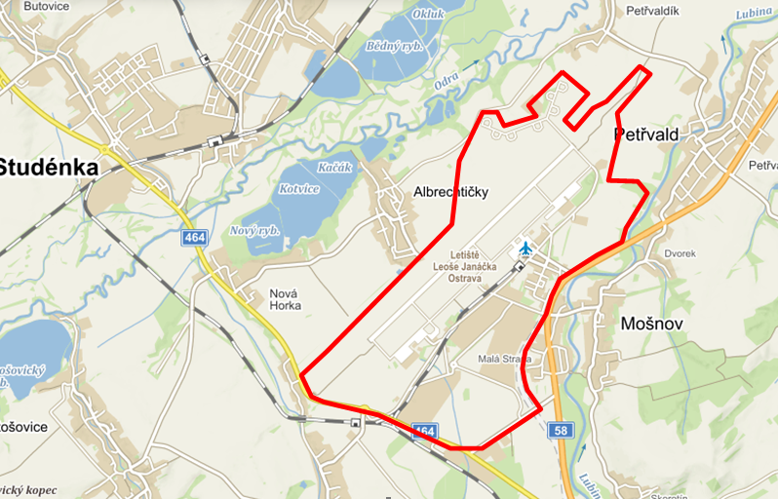
Důvody pro zpracování rozvojové studie
Komplexní podkladový materiál zpracovaný v souladu s hlavními cíli Strategie rozvoje Moravskoslezského kraje 2019 – 2027 pro vedení Moravskoslezského kraje a Statutárního města Ostravy pro strategické úvahy o dalších směrech a podmínkách rozvoje předmětného území:
identifikuje možnosti využití dalšího území bezprostředně navazujícího na severovýchodě na současné rozvojové území Mošnov
vyhodnocuje dopady a vlivy tohoto rozvoje na nadřazenou dopravní a technickou infrastrukturu včetně definování předvídatelných možných rizik a limitů

Slide 3
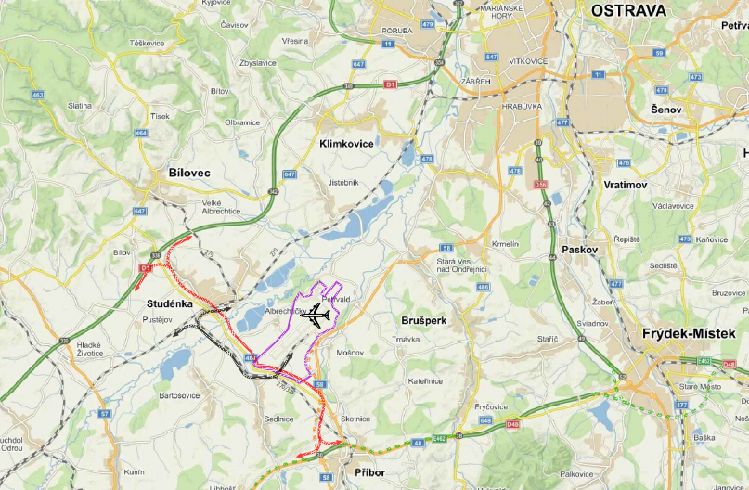
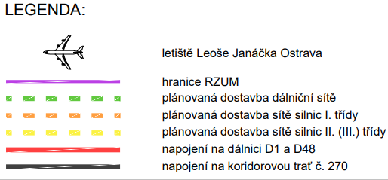
Širší dopravní vazby řešeného území

Slide 4
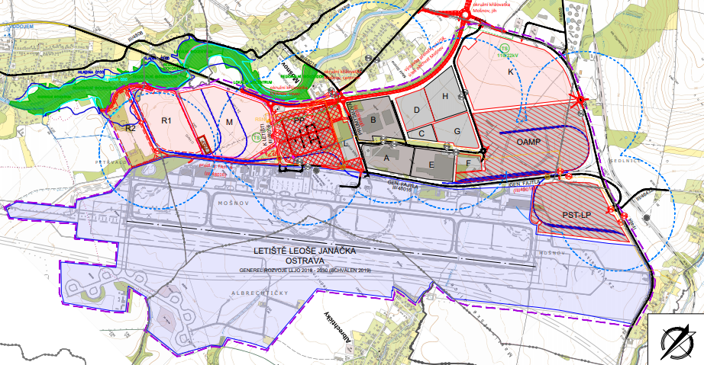
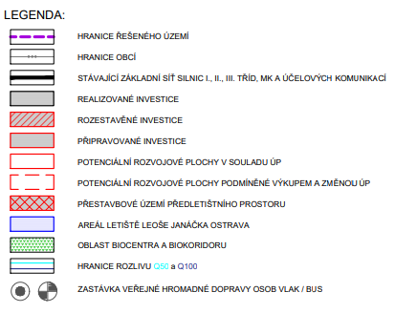
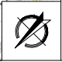
Návrh dopravní a technické infrastruktury

Slide 5
Odhad investičních nákladů na rekonstrukci a výstavbu komunikační sítě
Rekonstrukce a výstavba komunikační sítě | Odhad investičních nákladů
okružní křižovatka na sil.II/464 - napojení areálu OAMP a plochy „K“ | 40,0 mil. Kč + 21% DPH
směrová úprava ul.Gen.Fajtla, sil.III/48016 | 21,9 mil. Kč + 21% DPH
prodl.ul.Gen.Fajtla (sil.III/48016) | 60,4 mil. Kč + 21% DPH
rekonstrukce ul.K letišti, sil.III/48016 | 37,5 mil. Kč + 21% DPH
obslužná komunikace mezi plochami R1 a R2 | 36,5 mil. Kč + 21% DPH
obslužná komunikace přes plochu M a R1 (jen komunikační síť parcelace pro malé investory) | 142,2 mil. Kč + 21% DPH
celkem | 338,5 mil. Kč + 21% DPH
Sledovaná dostavba komunikační sítě v širším území kraje nemá přímou návaznost na rozvojové záměry řešeného území a nebude mít vliv na směrování cílové a zdrojové dopravy řešeného území Mošnova.

Slide 6
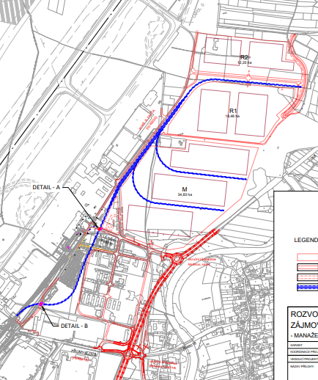
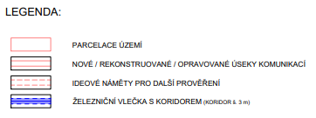

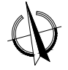
Návrh vlečkového napojení – doporučené povrchové řešení

Slide 7
Odhad investičních nákladů na rekonstrukci a výstavbu železniční sítě
Rekonstrukce a výstavba železniční sítě | Odhad investičních nákladů
povrchová vlečka do rozvojových zón M + R1 + R2 | 636,6 mil Kč + 21% DPH
A. Bezúvraťová spojka Přerov – Sedlnice, | 431,8 mil. Kč + 21% DPH
B. Zkapacitnění ŽST Sedlnice, obvod Bartošovice | 159,26 mil. Kč + 21% DPH
C. Zkapacitnění ŽST Sedlnice, obvod Sedlnice | 288,9 mil. Kč + 21% DPH
Na základě provedené analýzy a výpočtů je zřejmé, které výše uvedené investice A.,B.,C. se stávají limitními pro rozsah dopravy tra­sovaný po železnici pro potřeby plnohodnotného provozu vleček v řešeném rozvojovém území M+R1+R2. V případě jejich nerealizování lze očekávat ka­pacitní problémy při obsluze předmětného území drážní dopravou.

Slide 8
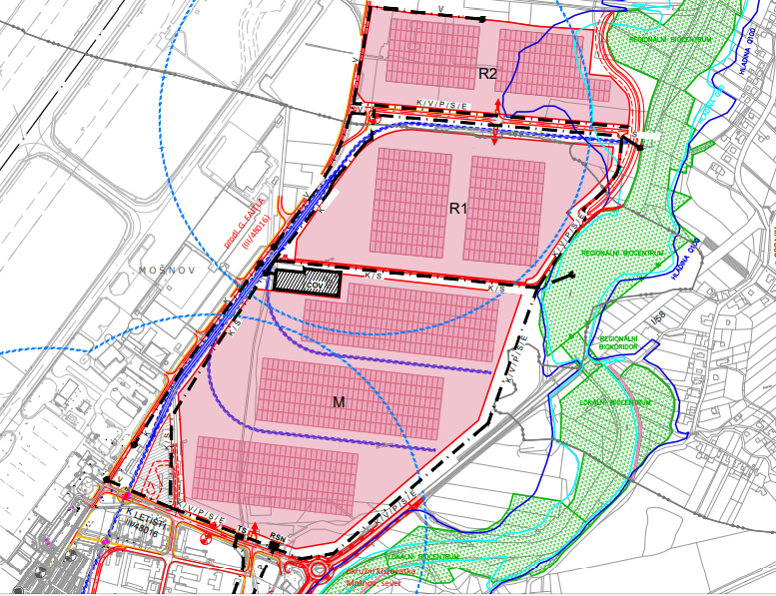
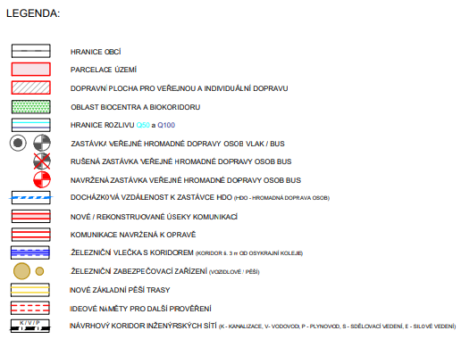
Velcí investoři - návrh zástavby a koridorů dopr. a tech. infrastruktury

Slide 9
Odhad investičních nákladů na výstavbu a přeložky technické infrastruktury pro velké investory
Výstavba a přeložky technické infrastruktury - parcelace rozvojových ploch pro velké investory | Odhad investičních nákladů
silnoproudá vedení a elektronické komunikace | 55,4 mil Kč + 21% DPH
plynovod VTL, STL a regulační stanice | 34,1 mil. Kč + 21% DPH
kanalizace a vodovod | 180,2 mil. Kč + 21% DPH
úpravy inženýrských síti v rámci směrové úpravy ul.Gen.Fajtla | 1,9 mil. Kč + 21% DPH
celkem | 270,6 mil. Kč + 21% DPH

Slide 10
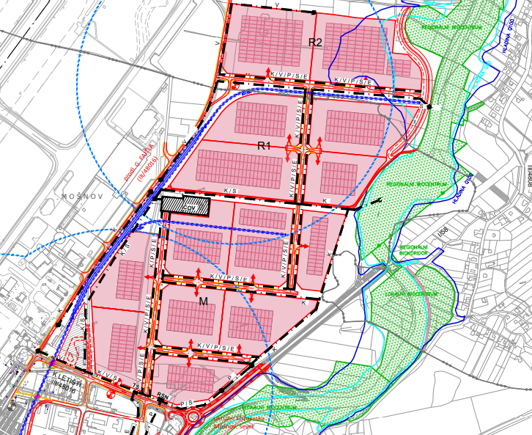
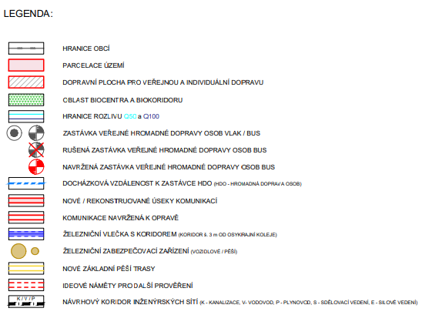
Střední investoři - návrh zástavby a koridorů dopr. a tech. infrastruktury

Slide 11
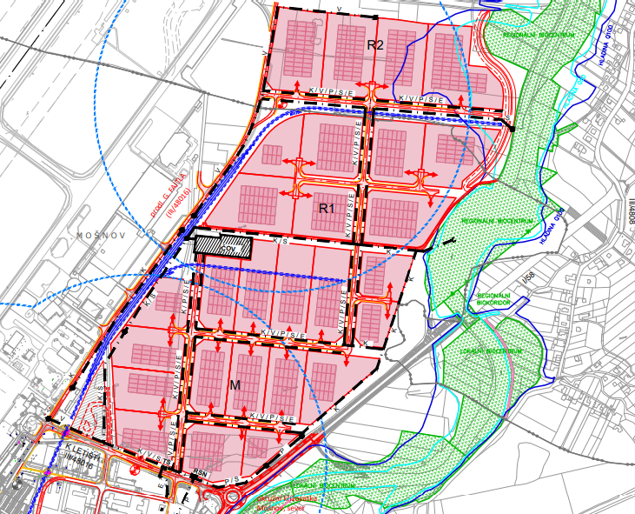
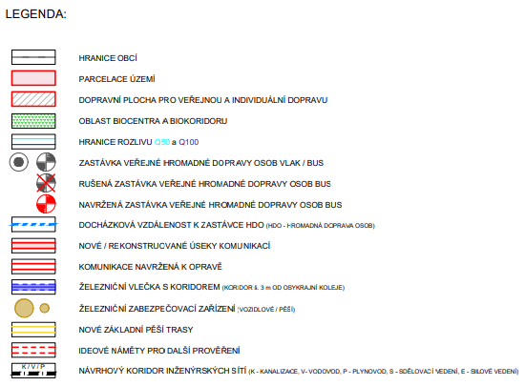
Malí investoři - návrh zástavby a koridorů dopr. a tech. infrastruktury

Slide 12
Odhad investičních nákladů na výstavbu a přeložky technické infrastruktury pro střední a malé investory
Výstavba a přeložky technické infrastruktury - parcelace rozvojových ploch pro střední a malé investory | Odhad investičních nákladů
Silnoproudá vedení a elektronické komunikace | 55,4 mil Kč + 21% DPH
Plynovod VTL, STL a regulační stanice | 41,7 mil. Kč + 21% DPH
Kanalizace a vodovod | 201,6 mil. Kč + 21% DPH
Úpravy inženýrských síti v rámci směrové úpravy ul.Gen.Fajtla | 1,9 mil. Kč + 21% DPH
celkem | 300,6 mil. Kč + 21% DPH
Rozvojové plochy | Výměra v ha
M | 34,8
R1 | 18,5
R2 | 12,3
celkem | 65,6

Slide 13
Podmínky pro zajištění technické infrastruktury pro rozvojové plochy
V širším rozvojovém území Mošnova jsou dostupné všechny páteřní rozvody nutné k dalšímu rozvoji. Většina z nich je ukončena mimo rozvojové plochy M, R1 a R2 nebo tyto plochy kříží a bude proto nutné je prodloužit nebo přeložit.
Studie identifikovala kolize s již probíhajícími stavbami - jedná se zejména o přeložku I/58 ve vazbě na přemístění regulační stanice VTL do zóny, posun připojovacího bodu ČEZ na okraj plochy a kolize s ORL Mošnov ve správě SmVak.
Technická infrastruktura v území má dostatečnou kapacitu pro připojení rozvojových ploch. Bude však nutné provést přípravné práce na přeložení sítí křižující zájmovou plochu včetně koridorů pro budoucí komunikace a železniční vlečkové napojení.
Pro optimální využití rozvojových ploch je nezbytné provedení protipovodňových opatření podél toku Lubiny.

Slide 14
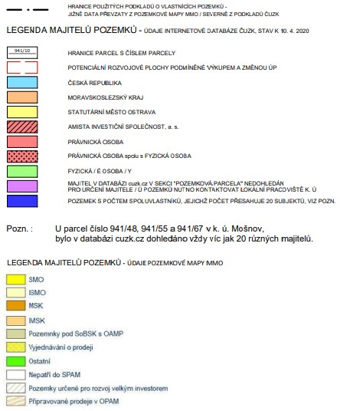
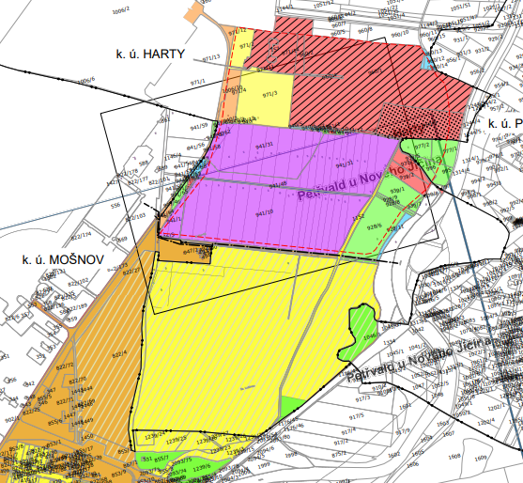
Majetkoprávní vztahy k pozemkům

Slide 15
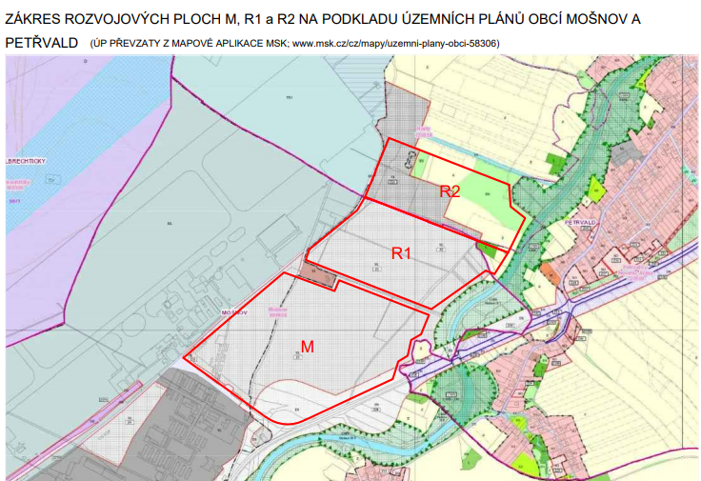
Soulad studie s územně plánovací dokumentací obcí a kraje
Pro umístění záměru v celém navrhovaném rozsahu je nutno pořídit změnu ÚP Petřvald a ÚP Mošnov.
ZÚR MSK vymezují na území obcí Petřvald, Mošnov, Sedlnice a Skotnice plochu pro rozvoj letiště a průmyslovou zónu RP301 jako plochu pro ekonomické aktivity republikového a nadmístního významu. Záměr rozšíření zóny Mošnov včetně dopravního řešení je v souladu s vymezenou plochou s výjimkou jeho severovýchodní části na území obce Petřvald (rozvojová plocha R2) a části na území obce Mošnov (rozvojová plocha M).
Pro umístění záměru v celém plánovaném rozsahu je nutno pořídit aktualizaci ZÚR MSK.

Slide 16
Biologický průzkum rozvojového území
Na základě objednávky Krajského úřadu Moravskoslezského kraje z 06/2020 byl společností Ekogroup Czech s.r.o., Dolany 52, Dolany, proveden „Biologický průzkum území a jeho posouzení ve vztahu k záměru obsaženému v Rozvojové studii rozšířeného zájmového území Mošnov (04/2020) z hlediska ochrany přírody a krajiny“ (07/2020).
Záměr rozvojové studie byl zástupcem zpracovatele a jednatelem společnosti Ekogroup Czech s.r.o. RNDr. M. Banašem, Ph.D. projednán se zástupci AOPK ČR – Správy CHKO Poodří, kteří k němu nemají připomínky a uvedené závěry biologického průzkumu rozvojového území akceptují.

Slide 17
Požadavky na lidské zdroje v MSK v návaznosti na rozvojovou studii
Na základě objednávky Krajského úřadu Moravskoslezského kraje z 06/2020 byla vypracována společností MSPAKT, Výstavní 2224/8, Ostrava, „Studie požadavků na lidské zdroje v Moravskoslezském kraji: Návaznost na Rozvojovou studii rozšířeného zájmového území Mošnov“ (07/2020).
Hlavním účelem studie je popis potenciálně rozvíjejících se odvětví v MS kraji s možnou lokalizací v rozšířeném zájmovém území Mošnov (ale potenciálně také v jiných lokalitách MSK) a popis dostupných lidských zdrojů.

Slide 18
Analýza nákladů a přínosů (CBA) rozvojové studie (I)
Na základě objednávky Krajského úřadu Moravskoslezského kraje z 06/2020 byla vypracována společností HRAT, s.r.o., Nádražní 348, Třinec, „Analýza nákladů a přínosů (CBA) rozvojové studie rozšířeného zájmového území Mošnov“ (06/2020), jejíž závěry lze shrnout takto:
Finanční efektivita – z provedené analýzy vyplývá, že projekt nedosahuje přijatelných hodnot u žádného z kriteriálních ukazatelů kalkulovaných z finančních hotovostních toků investice a nepřevyšuje tak kriteriální hodnoty.
Celkové výdaje akce jsou cca 1 735 000 000,-Kč vč. DPH. Při zohlednění časové hodnoty peněz, tj. z diskontovaných finančních cash flow projektu, se celkové vynaložené investice v hodnoceném časovém horizontu, tj. 30 let, nevrátí.
Z výše uvedených výsledků finanční analýzy vyplývá, že projekt nedosahuje přijatelných hodnot u žádného z kriteriálních ukazatelů kalkulovaných z finančních hotovostních toků investice.
Bez ohledu na způsob financování celkové investice lze projekt považovat za finančně neefektivní.

Slide 19
Analýza nákladů a přínosů (CBA) rozvojové studie (II)
Ekonomická efektivita – výsledné hodnoty analýzy dosahují výsledků u všech kriteriálních ukazatelů kalkulovaných ze socioekonomických hotovostních toků investice a převyšuje tak požadované minimální hodnoty.
Název a označení ukazatele | Výsledná hodnota | Srovnávaná hodnota | Komentář
ENPV Ekonomická čistá současná hodnota investice | 2.789.899,389 tis. Kč | ≥ 0 | projekt je ekonomicky efektivní
ERR Ekonomické vnitřní výnosové procento investice | 26,59 % | ≥ 5,0 % | projekt je ekonomicky efektivní
ENPV/I Index ekonomické rentability investice | 2,41 | ≥ | projekt je ekonomicky efektivní
EPDN Prostá doba ekonomické návratnosti investice | 9 let | ≤ 30 let | projekt je ekonomicky efektivní
EDDN Diskontovaná doba ekonomické návratnosti investice | 10 let | ≤ 30 let | projekt je ekonomicky efektivní

Slide 20
Analýza nákladů a přínosů (CBA) rozvojové studie (III)
Z provedené CBA analýzy vyplývá, že projekt generuje čisté diskontované přírůstky socioekonomických přínosů, které v souhrnu převyšují vynaložené investice při zohlednění zbytkové hodnoty. Dle výsledné hodnoty ekonomické čisté současné hodnoty lze projekt hodnotit jako realizovatelný.
Z výsledků ekonomické analýzy vyplývá, že projekt dosahuje pozitivní hodnoty u všech kriteriálních ukazatelů kalkulovaných ze socioekonomických cash flow investice.
Z pohledu celospolečenského (všech zainteresovaných subjektů) lze projekt považovat za ekonomicky efektivní a přínosný.
Poznámka
Při zpracování předmětné analýzy byl využit také materiál „Analýza potenciálu a přínosů Letiště Leoše Janáčka Ostrava pro Moravskoslezský kraj“ (HRAT, s.r.o., 05/2019)

Slide 21
Návrh věcného a časového harmonogramu přípravy a realizace klíčových výstupů rozvojové studie
 | Aktivita | Nositel aktivity | Termín
1. | MEMORANDUM o vzájemné spolupráci mezi Moravskoslezským krajem (MSK) a statutárním městem Ostravou (SMO)-viz pozn. | Orgány MSK a SMO | 09/2020
2. | změna ZUR Moravskoslezského kraje | MSK | 2021 – 2022
3. | změny územních plánů obcí Mošnov, Petřvald | obce Mošnov, Petřvald | 2021 – 2024
4. | výkupy pozemků v územích R1 a R2 | MSK | 2022 – 2025
5. | příprava a realizace technické a dopravní infrastruktury v územích M, R1 a R2 | MSK, SMO | 2022 – 2026
6. | prodej pozemků investorům, zahájení realizace investičních projektů v územích R1 a R2 | MSK, soukr. investoři | 2023 - 2027
Poznámka:
MEMORANDUM o vzájemné spolupráci a koordinaci při přípravě a realizaci projektů v rozšířeném zájmovém území Mošnov

Slide 22
Prezentace a projednání rozvojové studie, strategický cíl
Rozvojová studie byla prezentována:
vedení Moravskoslezského kraje a Statutárního města Ostravy za účasti hejtmana kraje a primátora města dne 17.7. 2020
na společném jednání Výboru pro územní plánování a strategický rozvoj zastupitelstva Moravskoslezského kraje a Komisi pro strategický rozvoj Rady města Ostravy na společném jednání dne 3.8.2020
Rozvojová studie včetně Memoranda o vzájemné spolupráci a koordinaci při přípravě a realizaci projektů v rozšířeném zájmovém území Mošnov mezi MSK a SMO byla projednána a schválena Radou kraje na jejím zasedání dne 17.8.2020.
Závěrem lze konstatovat, že rozvojová studie prokázala reálné možnosti využít rozšířeného zájmového území v Mošnově pro umístění a dopravní napojení dalších ploch pro vybudování logistických, výrobních nebo vědecko-výzkumných a vývojových soukromých investic a významným způsobem tak přispět k realizaci strategického cíle - dobudování výjimečného areálu, který bude moci hlavně díky bezprostřední vazbě na Letiště Leoše Janáčka Ostrava a Terminál kombinované dopravy Mošnov nabídnout v budoucnu komplexní služby jako Mezinárodní logistické centrum Mošnov.

Slide 23
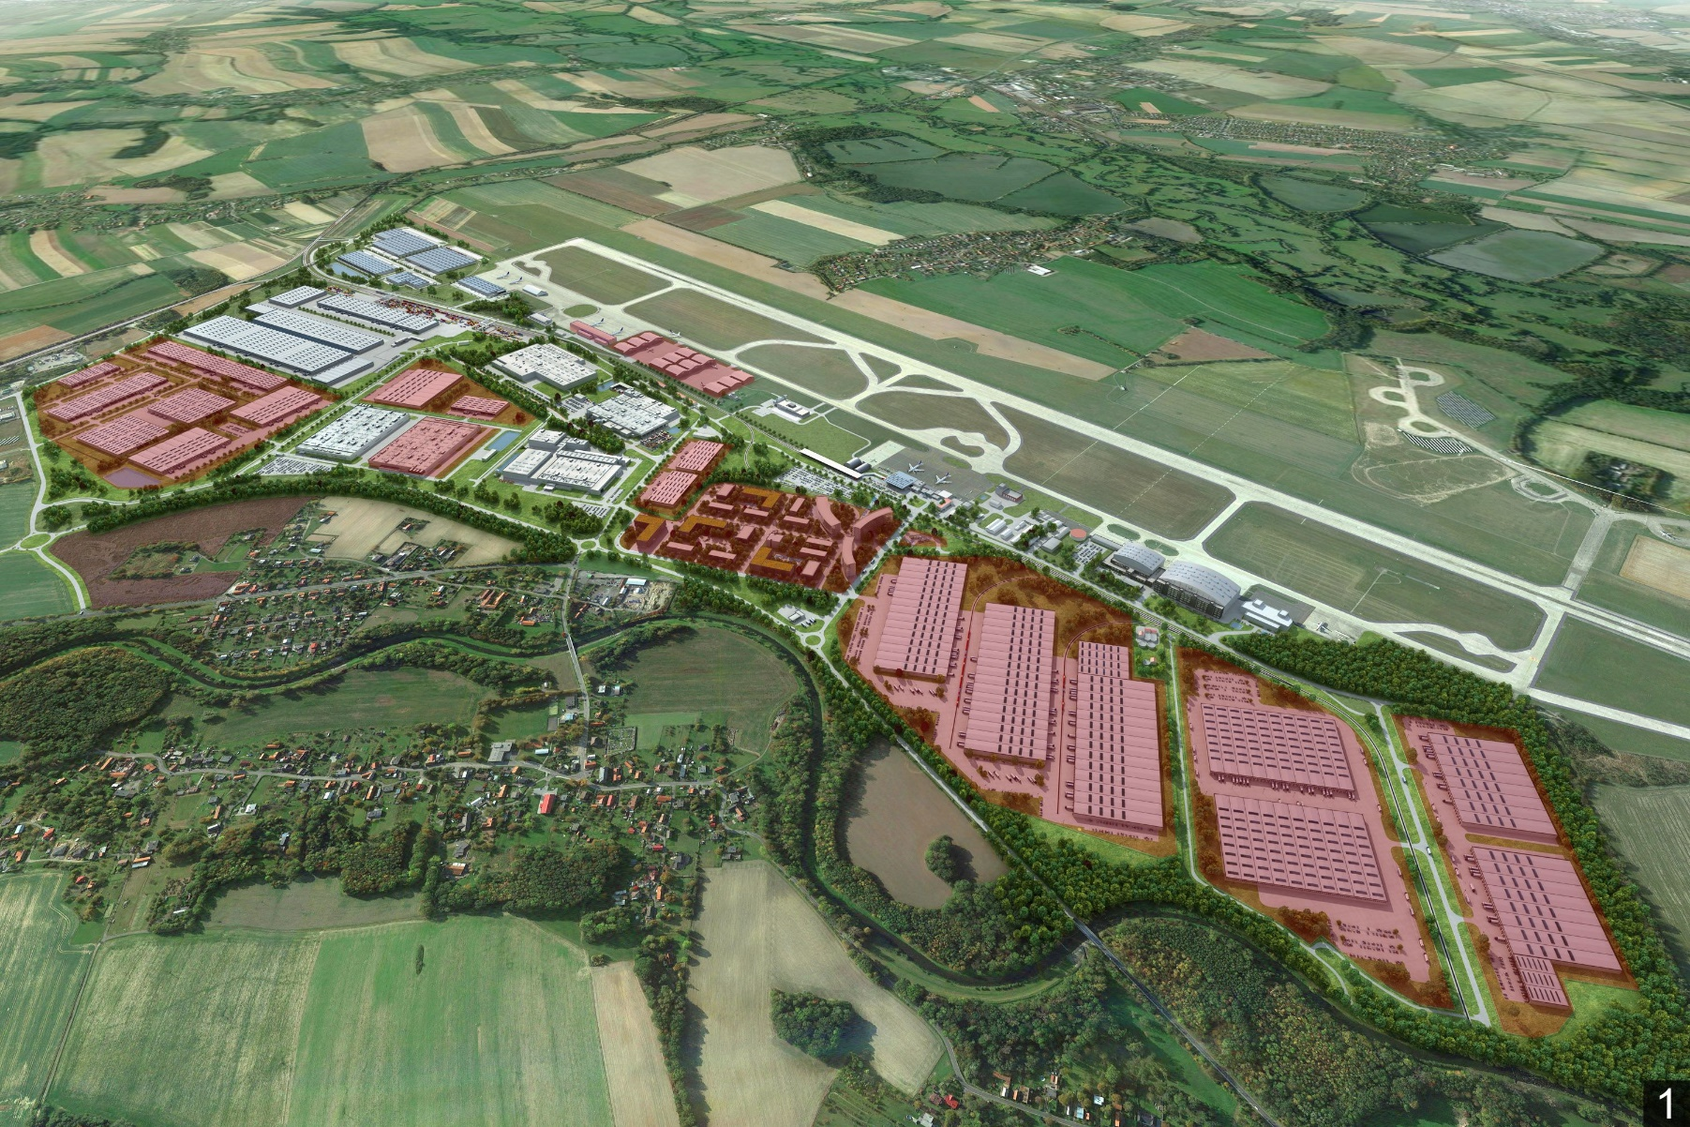
Návrh využití rozvojového území pro velké investory

Slide 24
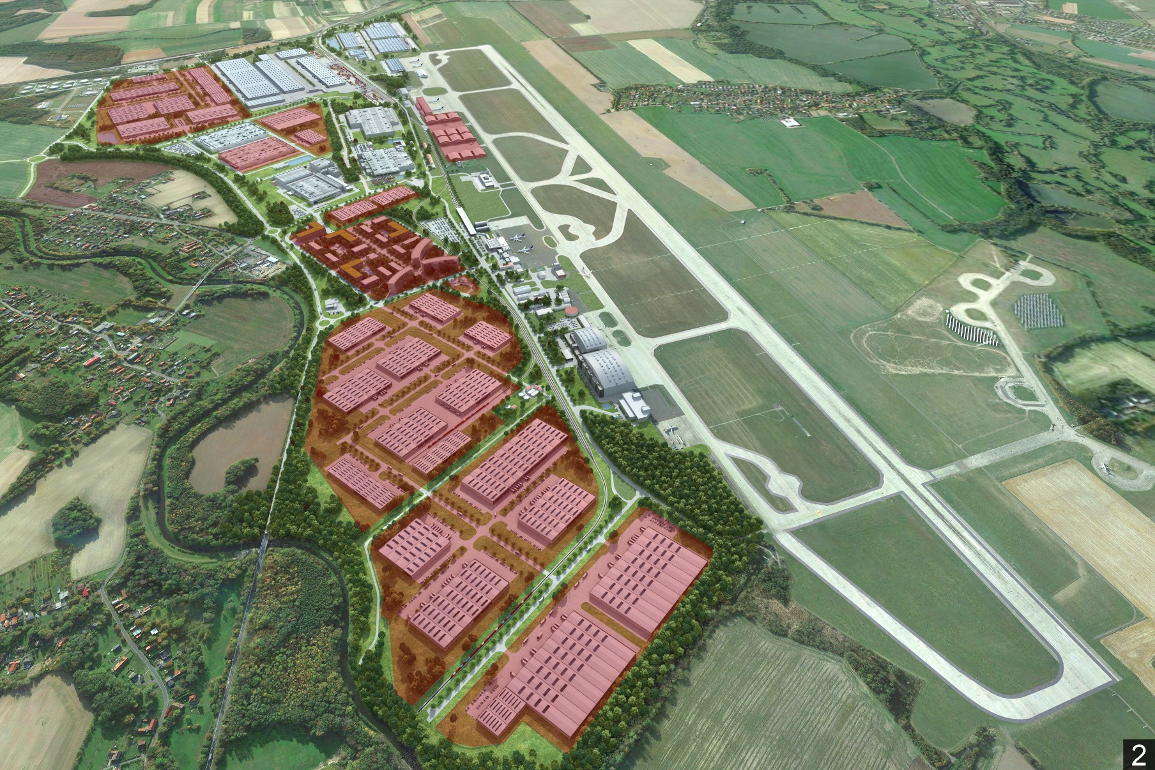
Návrh využití rozvojového území pro střední investory

Slide 25
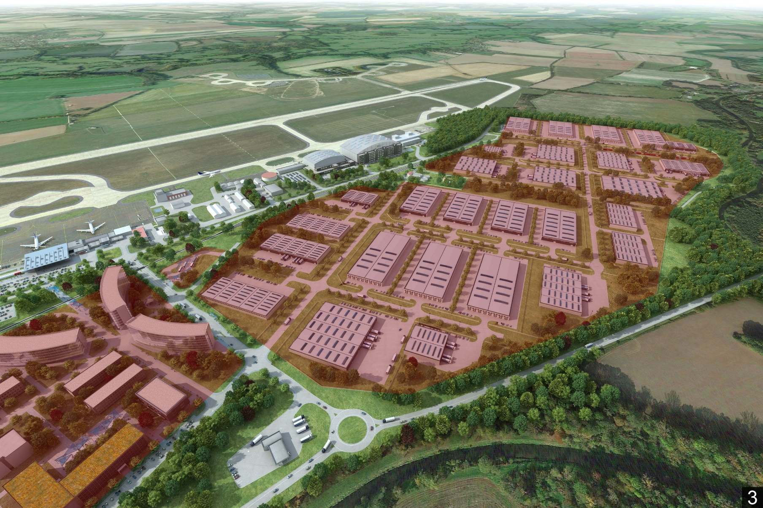
Návrh využití rozvojového území pro malé investory

Slide 26
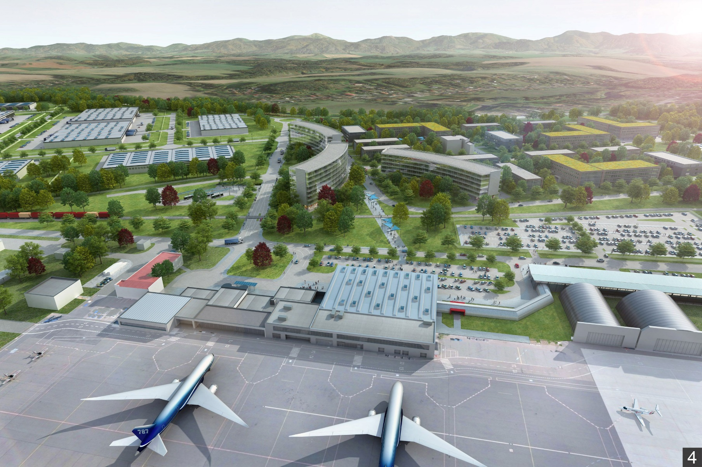
Ideový návrh řešení přestavby předletištního prostoru

Slide 27
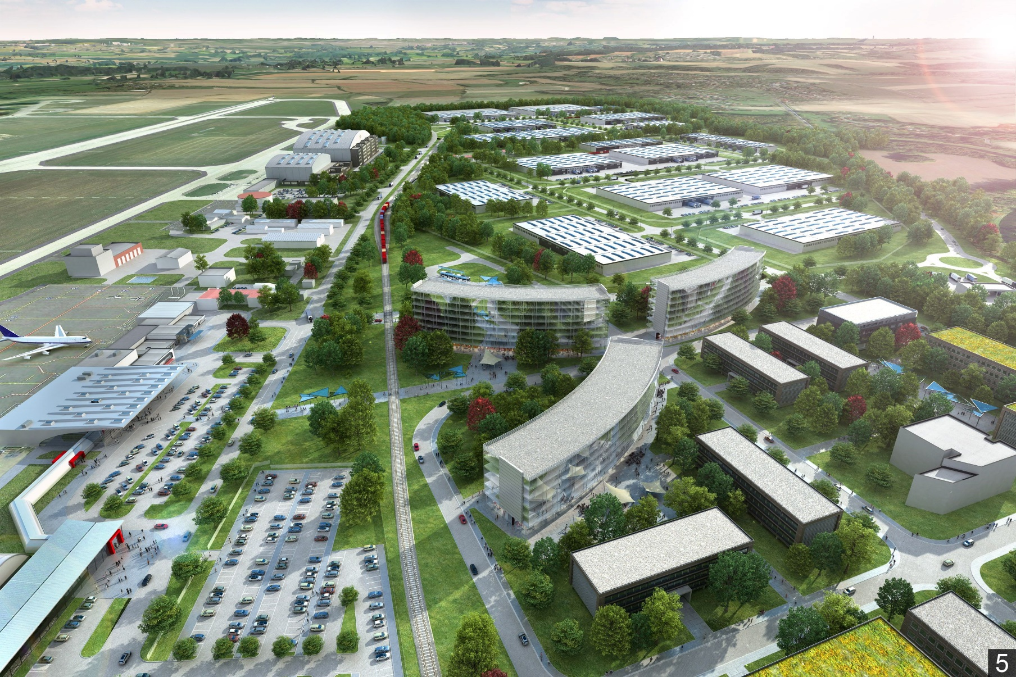
Dopravní vazby návrhu přestavby předletištního prostoru

Slide 28
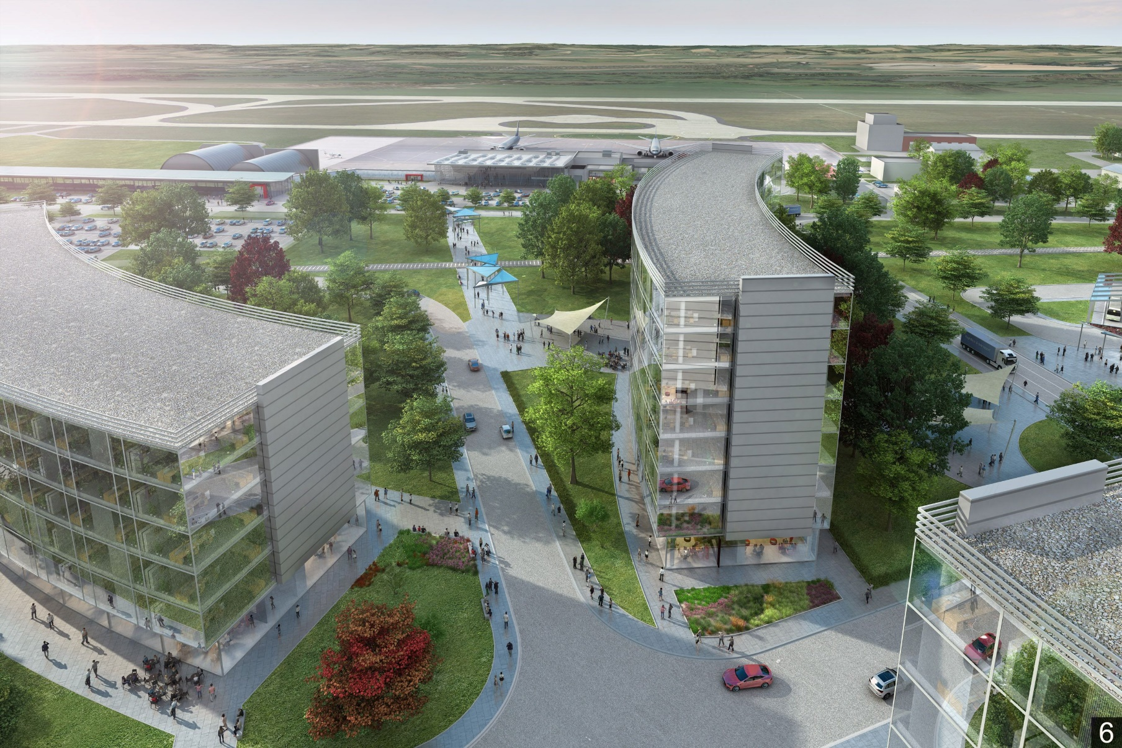
Dopravní vazby návrhu přestavby předletištního prostoru

Slide 29
Děkuji za pozornost
Ing. Jaroslav Kania
náměstek hejtmana Moravskoslezského kraje

